Slide 1
Перелетные птицы
Наглядный материал к занятию по теме «Перелетные птицы»
Лаврухина К.А.

Slide 2
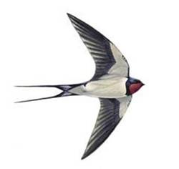
Ласточка
Из Африки весною,
Ласточки летят.
Под крышами из глины
Гнезда мастерят.

Slide 3
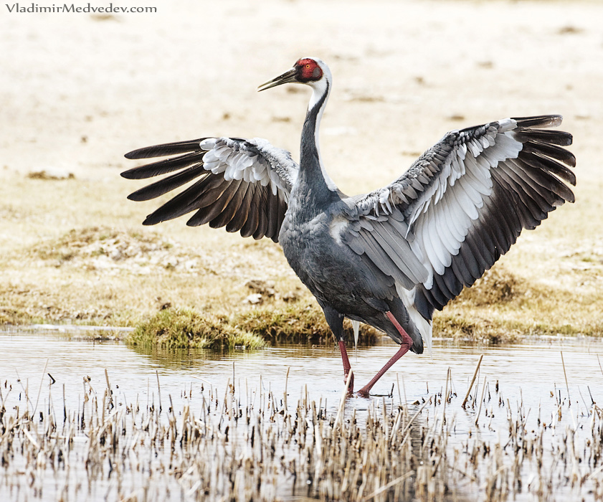
Журавль
Жура-жура-журавель!
Облетел он сто земель,
Облетел, обходил,
Крылья, ноги натрудил.
Мы спросили журавля:
«Где же лучшая земля?»
Отвечал он пролетая:
«Лучше нет родного края»

Slide 4
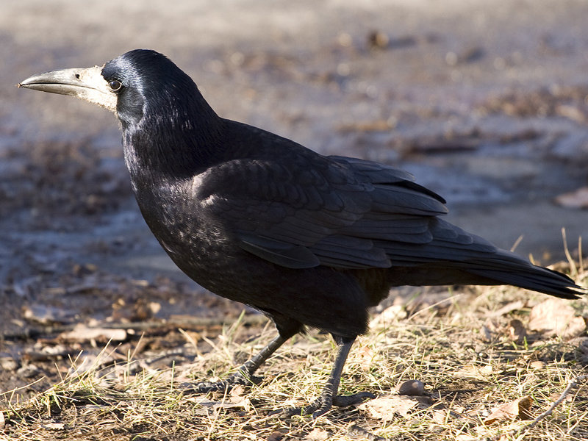
Грач
Ах качи, качи, качи.
Прилетели к нам грачи.
Все весне «Привет» кричат.
Скоро выведут грачат.

Slide 5
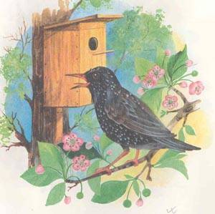
Скворец
Скворец за морем жил зимой,
Теперь вернулся он домой.
И рано утром в тишине,
Запел о солнце и весне.

Slide 6
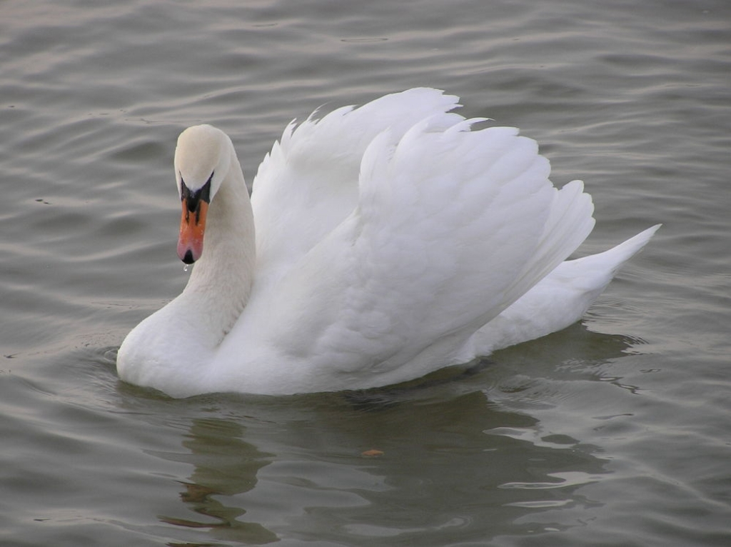
Лебедь
Есть птица красивая очень на свете,
Название-лебедь имеет она.
Не встретить прекрасней ее на планете,
Она из чудесного будто бы сна.

Slide 7
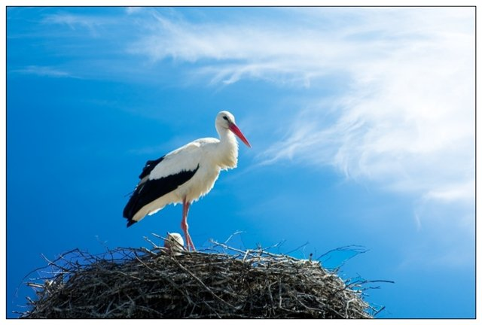
Аист
Длинноногий, голенастый
Прилетел к нам белый аист
Выбрал место он повыше,
Свил гнездо на нашей крыше.

Slide 8
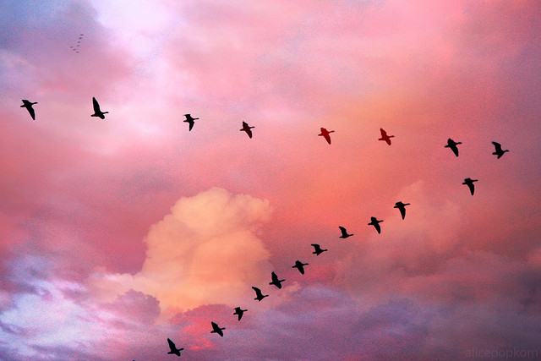
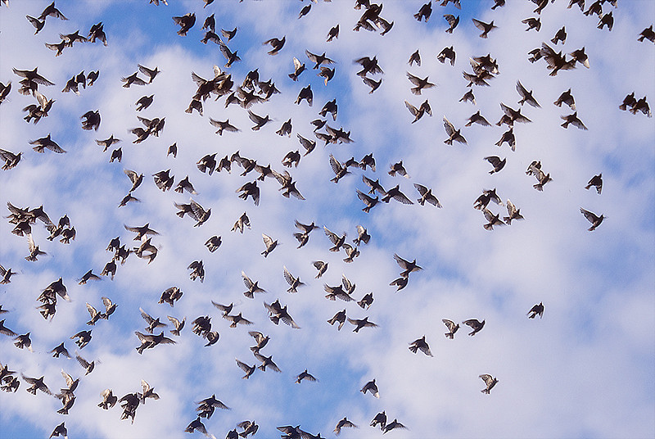
Косяк птиц
Стая птиц

